Slide 1
UC019 프로필을 조회하다.
전상우

Slide 2
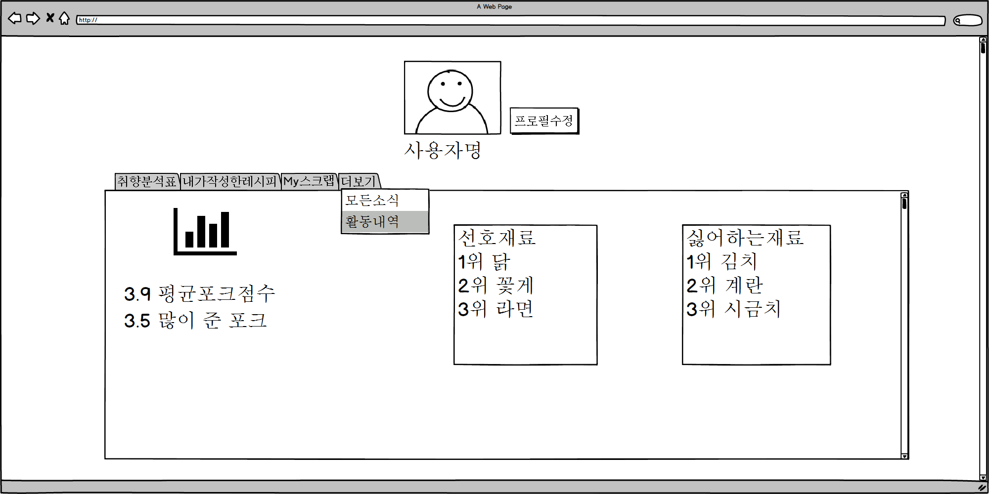
화면제목
프로필조회
페이지 경로
프로필사진을 클릭후 프로필내용을 조회하는 화면
Description(전상우)
1 | 사용자 명/취향등록한 음식의 개수/받은 좋아요개수를 제공한다.
2 | 프로필 수정하는 버튼이다.클릭하면 프로필 수정하기로 화면이 이동한다
3 | 취향분석표가 기본값으로 설정된다.
4 | 내가작성한 레시피 목록을 볼 수 있다.
5 | My스크랩목록을 확인한다.
6 | 더보기 클릭시 모든소식,sns친구목록,활동내역을 확인할 수 있다.
7 | 내가 팔로잉하는 사람들을 확인할수 있다.
8 | 나를 팔로워하는 사람들을 확인할수 있다.
9 | 사용자가 등록한 취향을 분석하여 등록한 평균 포크점수와 많이 준 포크점수를 확인할 수 있다. (웹서버에서 처리한 결과)
10 | 사용자가 등록한 취향을 분석하여 사용자가 선호하는 재료를 알 수 있다. (웹서버에서 처리한 결과)
11 | 사용자가 등록한 취향을 분석하여 사용자가 싫어하는 재료를 알 수 있다. (웹서버에서 처리한 결과)
12 | 오늘의 추천메뉴를 확인할 수 잇다.
1
7
7
받은 좋아요 개수
둥록한 레시피
2
3
4
5
6
7
8
팔로잉
팔로워
9
10
11
12
오늘의 추천메뉴

Slide 3
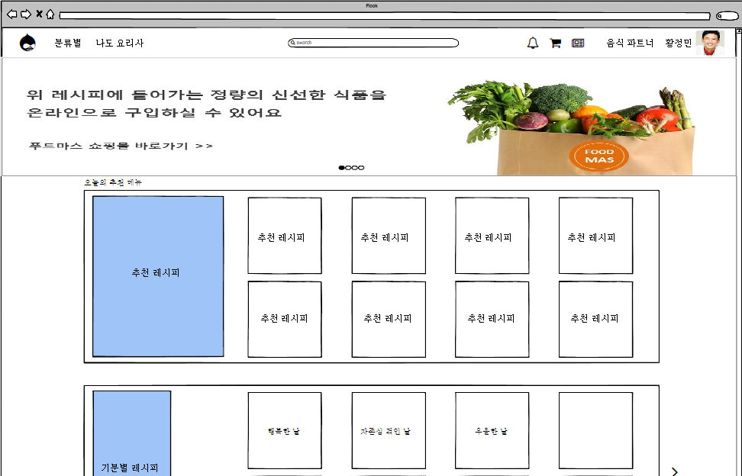
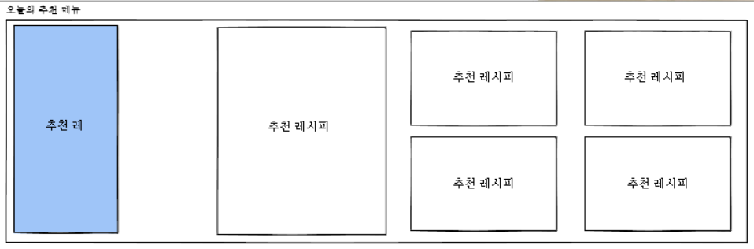
화면제목
웹 메인화면
페이지 경로
프로그램의 메인화면
Description(전상우)
1 | 메인 화면으로 가는 버튼이다. 클릭하면 메인화면으로 돌아간다.
2 | 분류별 버튼이다. 클릭하면 분류별 레시피 조회하기 화면으로 넘어간다.
3 | 나도 요리사 버튼이다. 클릭하면 사용자정의 레시피 조회하기 화면으로 넘어간다.
4 | 검색바 이다. 검색어를 입력하고 버튼을 누르면 검색결과 화면으로 넘어간다.
5 | 알림 버튼이다. 클릭하면 알람창이 생기고 이벤트를 확인할 수 있다.
6 | 장바구니 버튼이다. 클릭하면 장바구니창이 생기고 재료별 장바구니 목록을 확인할 수 있다.
7 | 뉴스피드 버튼이다. 팔로우 받은 레시피 목록을 확인할 수 있다.
8 | 음식파트너
9 | “사용자 이름” 버튼이다 클릭하면 창이생기고 내 프로필,활동로그 목록을 확인할 수 있다.
1
2
3
4
5
6
7
8
9

Slide 4
화면제목
프로필조회
페이지 경로
프로필사진을 클릭후 프로필내용을 조회하는 화면
Description(전상우)
1 | 사용자 명/취향등록한 음식의 개수/받은 좋아요개수를 제공한다.
2 | 프로필 수정하는 버튼이다.클릭하면 프로필 수정하기로 화면이 이동한다
3 | 취향분석표가 기본값으로 설정된다.
4 | 내가작성한 레시피 목록을 볼 수 있다.
5 | My스크랩목록을 확인한다.
6 | 더보기 클릭시 모든소식,sns친구목록,활동내역을 확인할 수 있다.
7 | 내가 팔로잉하는 사람들을 확인할수 있다.
8 | 나를 팔로워하는 사람들을 확인할수 있다.
9 | 사용자가 등록한 취향을 분석하여 등록한 평균 포크점수와 많이 준 포크점수를 확인할 수 있다. (웹서버에서 처리한 결과)
10 | 사용자가 등록한 취향을 분석하여 사용자가 선호하는 재료를 알 수 있다. (웹서버에서 처리한 결과)
11 | 사용자가 등록한 취향을 분석하여 사용자가 싫어하는 재료를 알 수 있다. (웹서버에서 처리한 결과)
12 | 오늘의 추천메뉴를 확인할 수 잇다.
1
7
7
받은 좋아요 개수
둥록한 레시피
2
3
4
5
6
7
8
팔로잉
팔로워
9
10
11
12
오늘의 추천메뉴

Slide 5
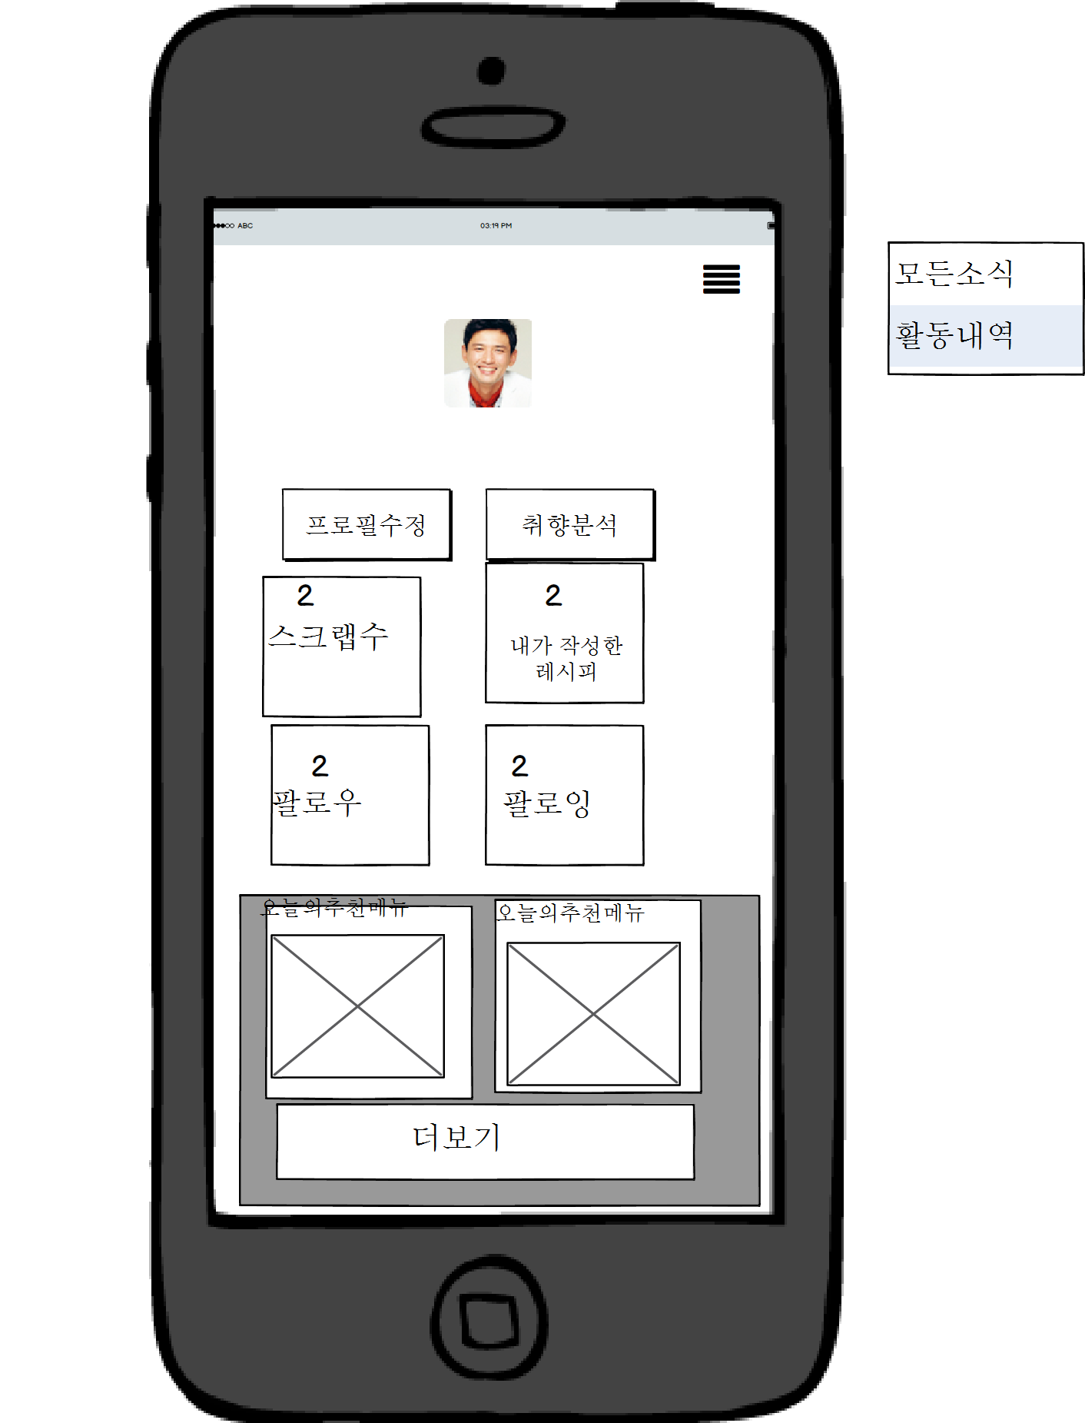
화면제목
프로필 조회
페이지 경로
메인화면에서 프로필버튼을 클릭 한 후, 프로필 화면
Description(전상우)
1 | 버튼을 클릭하면 모든 소식(이벤트를 제공하다 유즈케이스),활동내역(활동내역을 조회하다.)유즈케이스로 이동한다.
2 | 받은 좋아요개수 프로필사진,프로필 이름, 등록한 레시피의 수를 제공한다.
3 | 버튼을 클릭하면 프로필 수정하기 유즈케이스로 이동한다.
4 | 버튼을 클릭하면 취향분석표를 제공하는 서비스이다.
5 | 내가 작성한 스크랩수를 제공하고,버튼을 클릭하면 내가 스크랩한 목록을 제공한다.
6 | 내가 작성한 스크랩수를 제공하고,버튼을 클릭하면 내가 작성한 레시피목록을 제공한다.
7 | 나를 팔로우한 사용자의 목록을 제공한다.
8 | 오늘의 추천메뉴 상위 2개를 제공한다.
9 | 버튼을 클릭하면, 오늘의 추천메뉴 3개를 더 제공한다.
2
1
7
7
받은 좋아요 개수
황정민
둥록한 레시피
3
4
5
6
7
8
8
9

